Slide 1

光电效应
主讲人：刘友洪 | 学 | 校：北京市第八十中学
学 科：物理（人教版） | 年 | 级：高二下学期

Slide 2
高中物理
知道光电效应现象并掌握其实验规律
理解光电效应与光的电磁理论间矛盾
理解并掌握爱因斯坦的光子说及对光电效应的解释
学习目标

Slide 3
高中物理
菲涅耳 衍射实验
赫兹
电磁波实验
托马斯·杨 双缝干涉 实验
波动性
惠更斯 波动说
麦克斯韦 电磁说
光的本性认识过程
1690
1672
1801 1814
1864 ₁₈₈₇
……….
T/年
1905
牛顿 微粒说
粒子性
爱因斯坦 光子说
赫兹
发现光电效应
牛顿微粒说 占主导地位
波动说 渐成真理

Slide 4
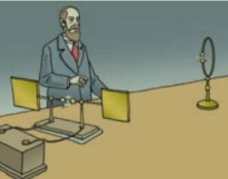
高中物理
1887年，赫兹在研究电磁波的实验中偶尔发现，接 收电路的间隙如果受到光照，就更容易产生电火花
光电效应的发现
德国物理学家 P. 勒纳德（P. Lenard）、英国物理学 家J. J. 汤姆孙（J. J. Thomson, 1856—1940）等相 继进行了实验研究，证实了这个现象，即照射到金属 表面的光，能使金属中的电子从表面逸出

Slide 5
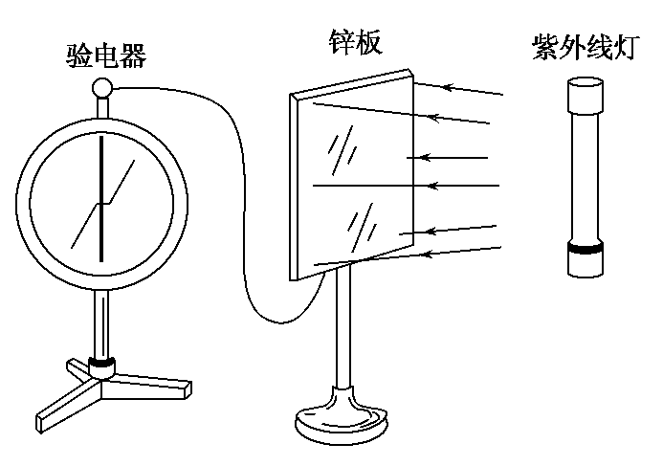
高中物理
把一块锌板连接在验电器上，并使 锌板带负电，验电器指针张开
用紫外线灯照射锌板，验电器指针 的张角逐渐减小
原因：
与验电器连接的锌板带负电，当光照射锌板时，锌板中的部分电子 吸收了光的能量后，从锌板表面逸出，锌板带的负电减少，所以验 电器指针的张角减小
光电效应实验

Slide 6
高中物理
光电效应
当光线照射在金属表面时，金属中有电子 逸出的现象，称为光电效应
光电效应
逸出的电子称为光电子

Slide 7
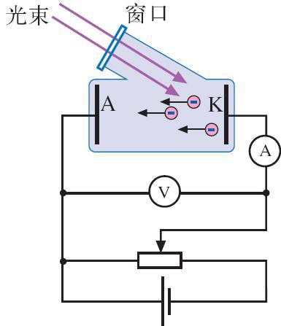
高中物理
阴极K和阳极A是密封在真空玻璃管中的两 个电极，K在受到光照时能够发射光电子。
K与A之间电压的大小可以调整，电源的正 负极也可以对调
电源按图示极性连接时，在光电管中形成 向右的电场，阳极A吸收阴极K发出的光电 子，在电路中形成电流，称为光电流
光电效应的实验规律

Slide 8
高中物理
一、存在着饱和电流
在光照条件不变的情况下，将滑线变阻器的滑片从左 向右滑，电压表、电流表示数增加
光电效应的实验规律
随着所加电压的增大，光电流（电流表的示数）趋 于一个饱和值。也就是说，在电流较小时电流随着 电压的增大而增大；但当电流增大到一定值之后， 即使电压再增大，电流也不会增大了
解释：在一定的光照条件下，单位时间内阴极K发射的光电子的数目是一定的，电压增 加到一定值时，所有光电子都被阳极 A 吸收，这时即使再增大电压，电流也不会增大

Slide 9
高中物理
一、存在着饱和电流
光电效应的实验规律
实验表明，在光的颜色不变的情况下，入射 光越强，饱和电流越大。这表明对于一定颜 色的光，入射光越强，单位时间内发射的光 电子数越多

Slide 10
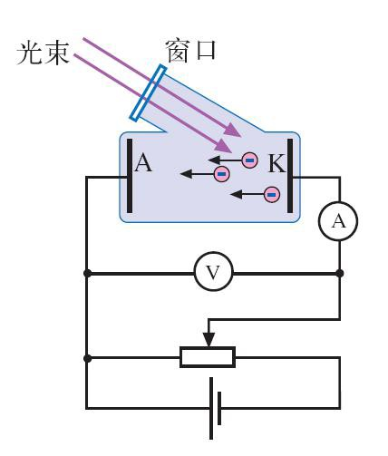
高中物理
二、存在着遏止电压和截止频率（极限频率）
当滑线变阻器的滑片处于最左端，所加电压U 为0 时，电 流 I 并不为 0
给KA两端施加反向电压，也就是阴极K接电源正极、阳极
A接电源负极，在光电管两极间形成使电子减速的电场
光电效应的实验规律
当滑片向右滑动时，电压表示数增加（反向电压增加）， 光电流减小（电流表示数减小）。当反向电压增加到某一 个值U_{c} 时，光电流减小到 0
把电源正负极反接

Slide 11
高中物理
二、存在着遏止电压和截止频率（极限频率）
使光电流减小到 0 的反向电压 U_{c} 称为遏止电压
光电效应的实验规律
遏止电压的存在意味着光电子具有最大的初速度v_{c} ， 光电子具有最大初动能 E_{k}
E_{K} = ₂ m_{e}v_{c}²
当AK间电压达到遏止电压U_{c} 时，从K逸出具有最大初 动能 E_{K}的光电子恰好到不了A端
1
1
2
m
v
2
= eU
把电源正负极反接
e c
c

Slide 12
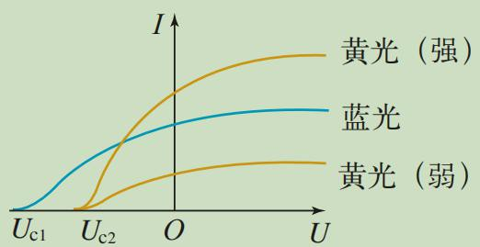
高中物理
二、存在着遏止电压和截止频率（极限频率）
实验表明，对于一定颜色（频率）的光，无论 光的强弱如何，遏止电压都是一样的，光的频 率 ν 改变时，遏止电压 U_{c} 也会改变
光电效应的实验规律
1
2
m
v
2
= eU
e c
c
光电子的最大初动能只与入射光的频率有关，而与入射光的强弱无关

Slide 13
高中物理
二、存在着遏止电压和截止频率（极限频率）
当入射光的频率减小到某一数值 ν _{c} 时，即使不施加反向电压也没有光电流，这表 明已经没有光电子了。 ν _{c} 称为截止频率（cutoff frequency）或极限频率。这就 是说，当入射光的频率低于极限频率时不发生光电效应。
不同金属的极限频率不同
当入射光频率ν 大于金属的极限频率 ν _{c} 时，电子才能逸出金属表面
光电效应的实验规律

Slide 14


高中物理
三、具有瞬时性
当入射光的频率超过金属的极限频率 时，无论入射光怎 样微弱，几乎在照到金属时立即产生光电流
精确测量表明产生电流的时间不超过10^{－9} s，即光电效应 几乎是瞬时发生的
光电效应的实验规律

Slide 15











高中物理
光电效应的实验规律总结

Slide 16
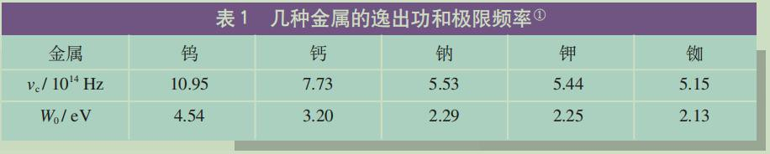
高中物理
金属中原子外层的价电子会脱离原子而做无规则的热运动。但在温度不很高时， 电子并不能大量逸出金属表面，这表明金属表面层内存在一种力，阻碍电子的逃 逸。电子要从金属中挣脱出来，必须克服这种阻碍做功。使电子脱离某种金属所 做功的最小值，叫做这种金属的逸出功（work function），用 W₀ 表示。
光的电磁理论对
光电效应的解释
当光照射金属表面时，电子吸收能量。若电子吸收的能量与原有的热运动能量 之和超过逸出功，电子就从表面逸出，这就是光电子。光越强，逸出的电子数 越多，光电流也就越大。这些结论与实验相符。

Slide 17

高中物理
 | 光的电磁理论 | 光电效应实验结果
困难1 （极限频率） | 光的能量由振幅决定，与光频率无关，只 要光足够强（不论入射光的频率多高）， 总可以使电子获得足够的能量从而逸出表 面，不应存在极限频率（截止频率） | 如果 ＜ _{c}，无论光的强度有 多大，都不能发生光电效应
困难2 （最大初动能） | 光越强，光电子的初动能应该越大，所 以遏止电压 U_{c} 应该与光的强弱有关， 光电子的最大初动能应该由光的强度来 决定 | 光电子的最大初动能、遏止 电压都与光的强度无关，而 与频率有关
困难3 （发生时间） | 如果光很弱，按经典电磁理论估算，电 子需要几分钟到十几分钟的时间才能获 得逸出表面所需的能量，这个时间远远 大于10 ^{－ 9} s | 当入射光照射到光电管阴极 时，无论光强怎样，几乎瞬 间就产生了光电子
光电效应解释中的疑难

Slide 18
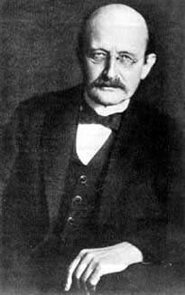

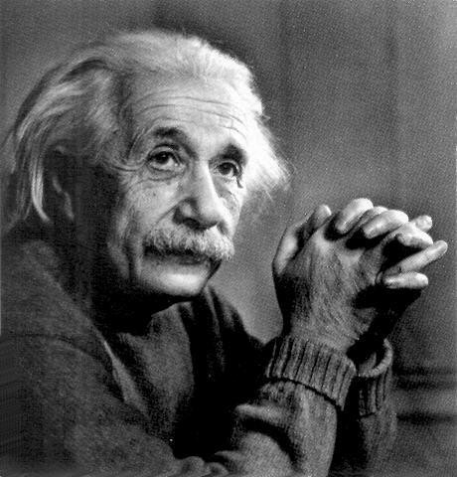

高中物理
普朗克的能量子假说是对经典物理学思想与观念的一次 突破，连普朗克本人都很犹豫，多数物理学家自然更难 接受。所以在开始的几年里它没有受到 重视，物理学界 几乎没有去讨论它。
光子说
普朗克
最早认识到能量子意义的是年轻的爱因斯坦，他在
1905年发表了《关于光的产生和转化的一个试探 性观点》一文。他表示，普朗克关于辐射问题的崭 新观点还不够彻底，仅仅认为电磁波在吸收和辐射 时才显示出不连续性，这还不够，实际上电磁辐射 本身就是不连续的。
爱因斯坦

Slide 19







高中物理
1、光子 (爱因斯坦于1905年提出)
光不仅在发射和吸收时能量是一份一份的，而且光本身就是由一个个不可 分割的能量子组成的，频率为 的光的能量子为 ， 为普朗克常量。 这些能量子后来称为光子（photon）。
光子说
E =
叫普朗克常量， ＝6.63×10⁻³⁴焦耳 · 秒
表示光的频率，

Slide 20




高中物理
2、爱因斯坦光电效应方程
按照爱因斯坦的理论，在光电效应中，金属中的电子吸收一个光子获得的能量是
，这些能量的一部分用来克服金属的逸出功 ₀，剩下的表现为逸出后电子的初动能 E_{k}
= E_{k} + W₀
光子说
E_{k} =
−W₀
1
式中 E_{k} 为光电子的最大初动能
E_{K} = ₂ m_{e}v_{c}²

Slide 21

高中物理
1、爱因斯坦方程表明，光电子的最大初动能 E_{k} 与入射光的频率 与光的强弱无关。 只有 hν > W₀ 时，才有光电子逸出
有关，而
光子说对光电效应的解释
E _{k}
= hν − W ₀
ν=ν_{c}
E_{k} = 0
ν_{c} = ^{W0}
h
2、电子一次性吸收光子的全部能量，不需要积累能量的时间，光电流自然几 乎是瞬时产生的
3、对于同种颜色（频率 相同）的光，光较强时，包含的光子数较多，照射 金属时产生的光电子较多，因而饱和电流较大

Slide 22
高中物理
爱因斯坦光电效应方程给出了光电子的最大初动能 Ek与入射光的频率 ν 的关系。但是，很难直接测量光电子的动能，容易测量的是遏止电压 U_{c} 。 怎样得到 U_{c} 与 ν 、W₀ 的关系？
思考与讨论
1
2
m
v
2
= eU
e
c
c
1
E_{K} = ₂ m_{e}v_{c}²
E_{k}
= hν − W₀
U_{c}e = hν −W₀

Slide 23



高中物理
爱因斯坦提出光子说后，尽管他的论证清晰简明，但当时科学界的反应十分冷淡．量 子论的创始人普朗克也责怪爱因斯坦的光子说“走得太远”，美国实验物理学家密立根将自 己视为光的波动理论的捍卫者，并定下了工作目标：对爱因斯坦的光电效应方程进行彻底检 验，以扼制这种“不可思议的”、“大胆的”和“轻率的”光子说。
从 1907 年起，美国物理学家密立根（R. A. Millikan, 1868 — 1953）开始以精湛的技 术测量光电效应中几个重要的物理量。他的目的是：测量金属的遏止电压 c 与入射光的频
率 ，由此算出普朗克常量
，并与普朗克根据黑体辐射得出的 相比较，以检验爱因斯
坦光电效应方程的正确性。

Slide 24
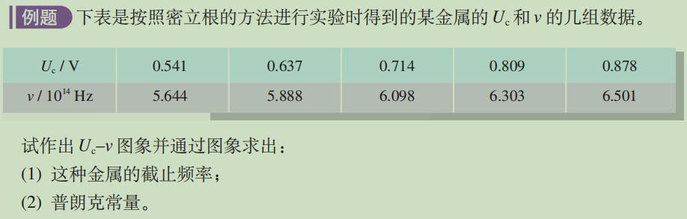
高中物理
思路：根据上一个思考题
1
2
m_{e}v
c = eU
U e = hν −W
2
c
c
0
1
E_{K} = ₂ m_{e}v_{c}²
U = ^{h} ν − ^{W0}
= hν − W
c
e
e
E
k
0

Slide 25
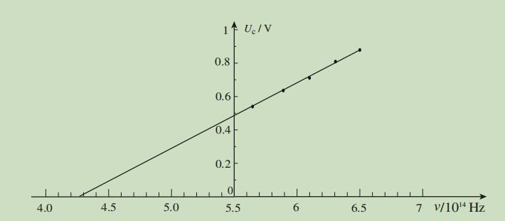


高中物理
（1）
U = ^{h} ν − ^{W0}
c
e
e
U_{c} = 0
1
mv
2
= eU E = 0
2
e c
c
k
即恰好没有光电子逸出
入射光频率等于该金属 的极限频率 ν _{c}
（2）在图中选取两个与直线偏离最小的点，即表中 第 1 列和第 5 列数据，由它们计算直线的斜率
ν _{c} ＝ 4.27 × 10¹⁴ Hz
h ₌ ΔU_{c =} 0.878 − 0.541 ×
−14 -15
10 V ×s = 3.93×10 V ×s
e Δν 6.501− 5.644
实验的结果是，这种方法得出的普 朗克常量 与普朗克黑体辐射得到 的 在 0.5% 误差范围内是一致的
∴ h = 6.30×10⁻³⁴ J ×s

Slide 26
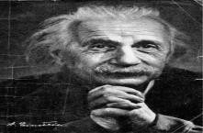
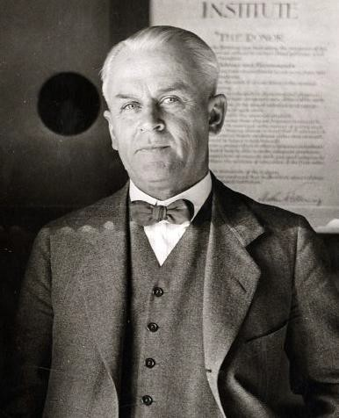

高中物理
密立根后来写道：“经过十年之久的实验……与我自己的预料相反，这项工 作终于成了爱因斯坦方程式在很小误差范围内的直接实验证据。”
爱因斯坦提出的光子假说成功地 说明了光电效应的实验规律,荣获
1921年诺贝尔物理学奖
密立根由于研究基本电荷和光电效 应，特别是通过著名的油滴实验， 证明电荷有最小单位。获得1923年 诺贝尔物理学奖
光子像其他粒子一样，也具有能量。光电效应显示了光的粒子性

Slide 27
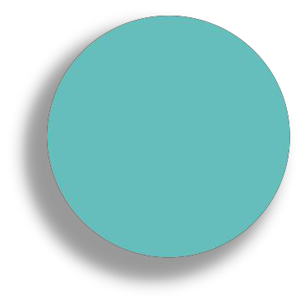
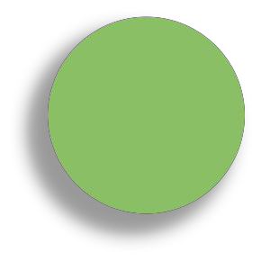


高中物理
感 谢 聆 听！

